Slide 1
Как встречают
Новый Год.
в разных странах мира.
Выполнили
студенты групп: ТМ-30
ТМ-31

Slide 2
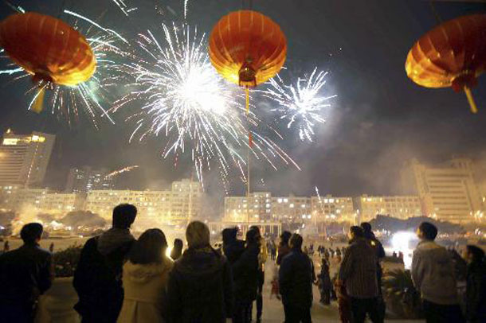
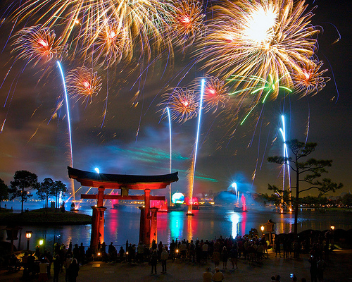

Япония.
Новый год — важнейший праздник в календарной обрядности японцев. С ним связано множество игр, ритуалов и церемоний.
О приходе Нового года возвещают 108 ударов колоколов, звук которых доносится в полночь из каждого храма.
Согласно буддийским верованиям, человека обременяют 108 пагубных забот, а каждый удар колокола прогоняет одну из этих забот.

Slide 3
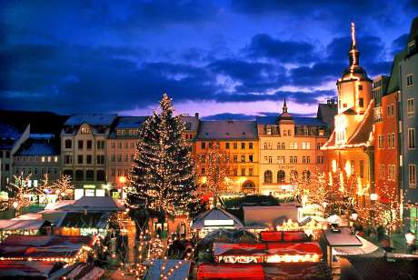
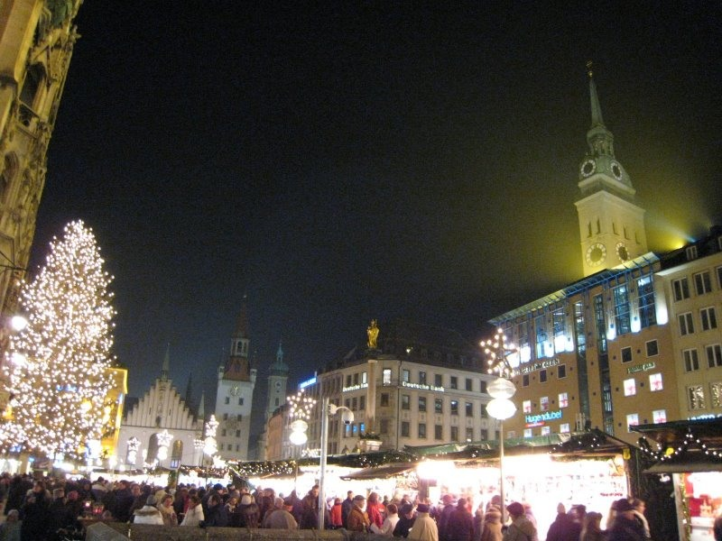
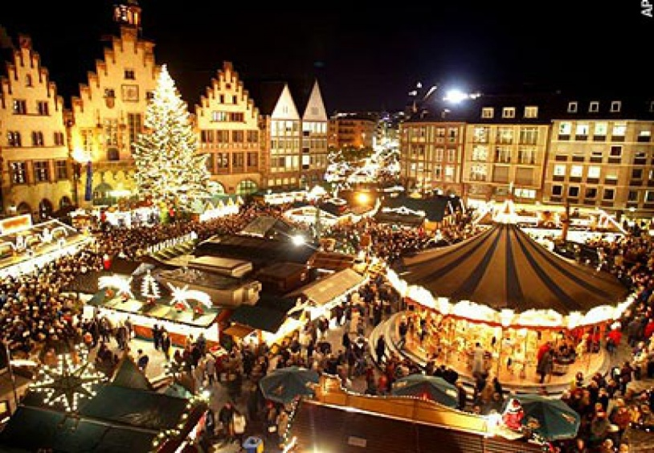
Германия.
Кану́н Но́вого го́да в Германии встречают вечером 31 декабря и называют Сильвестром в честь священника, скончавшегося
31 декабря 335 года.
В Германии поздравляют с наступлением Нового года ещё до его наступления (и делают это довольно необычно), желая другим «хорошего скольжения» в праздничные дни.
В новогоднюю ночь немцы не сидят дома, а пускают на улицах петарды и салюты, наблюдают за грандиозными фейерверками (длящимися около двух часов) и встречаются с друзьями.

Slide 4
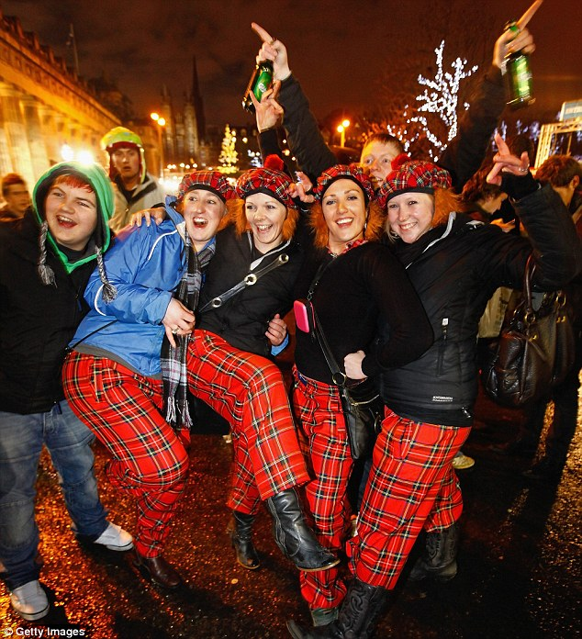
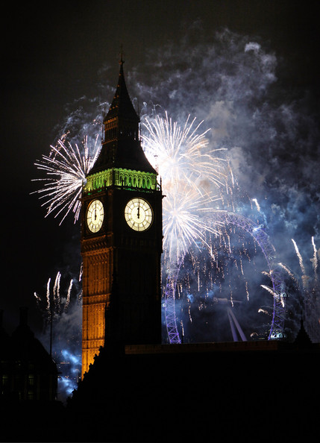
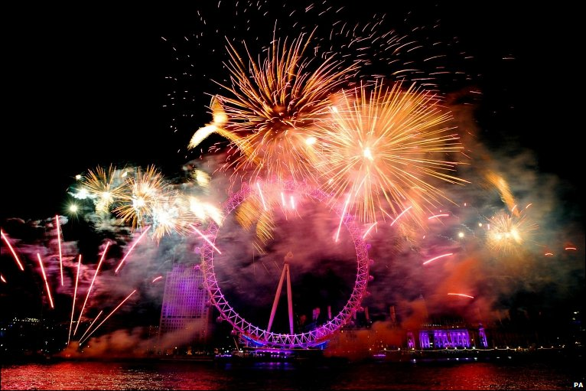
Великобритания.
Новый год считается менее важным праздником, чем Рождество, и поэтому отмечается без подарков.
Принято, когда часы начинают бить полночь, открыть заднюю дверь дома и выпустить Старый год, а с последним ударом впустить Новый год в переднюю дверь.
В конце декабря по улицам Лондона проходят праздничные шествия — Лондонский новогодний парад

Slide 5
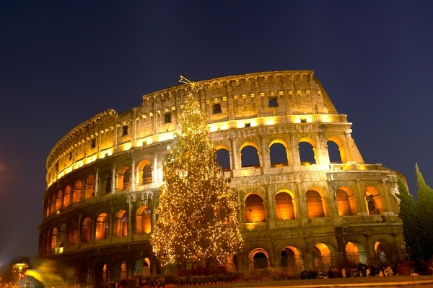
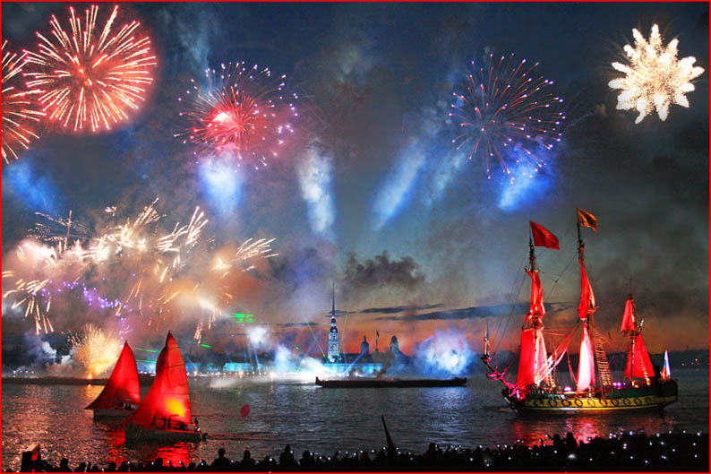
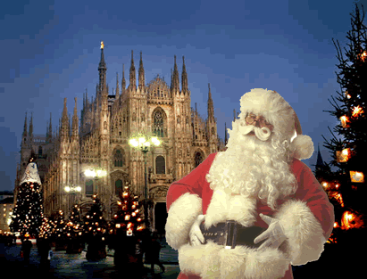
Италия.
Новый год в Италии (итал. Capodanno, что переводится как «голова года», также он известен как ужин святого Сильвестра)
Начинается с торжественного шествия при свечах в катакомбах
Св. Присциллы.
Принято отмечать на улице, где проходят ночные народные гулянья

Slide 6
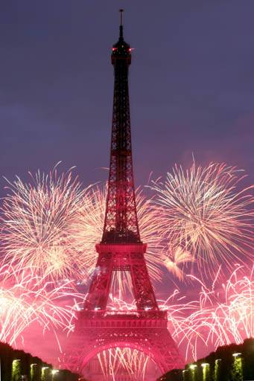
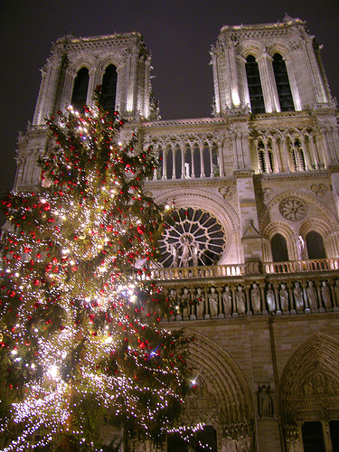
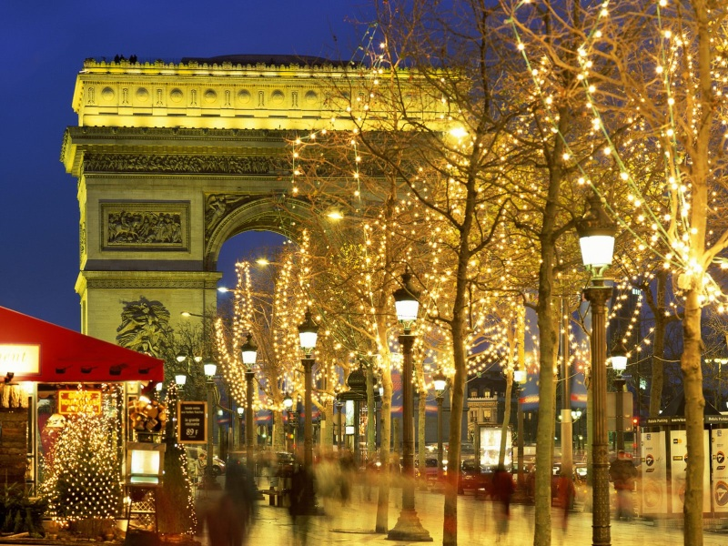
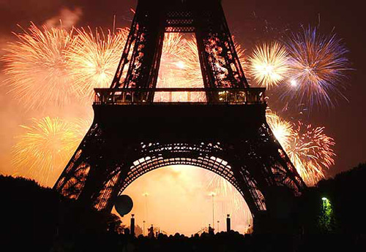
Франция.
Новый год во Франции встречают в большой компании друзей в ресторанах, кафе города. Французы обожают повеселиться. Они шутят, танцуют в колпаках в виде конуса и осыпают друг друга конфетти.
В этот праздник французы очень шумно гуляют, много едят, веселятся и ждут прихода Нового года.
На улицу французы выходят в маскарадных костюмах, их называют Сильвестр-клаусами.

Slide 7
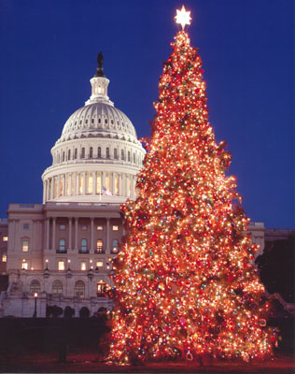
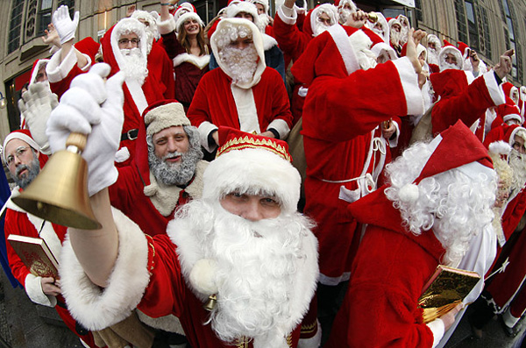
США.
Традиция празднования Нового года в США появилась в семнадцатом веке – первыми этот обычай привезли на новый континент голландские колонисты, и постепенно эта традиция распространилась по всей стране.
Как и во всем мире, американцы в Новый год дают себе обещания, которые должны положительно отразиться на их жизни – например, бросить курить, злоупотреблять алкоголем или сбросить лишний вес.

Slide 8
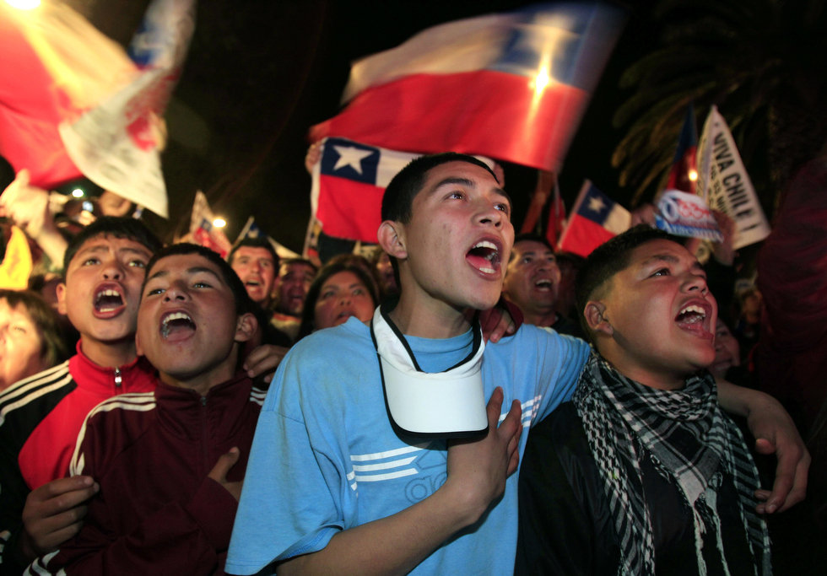
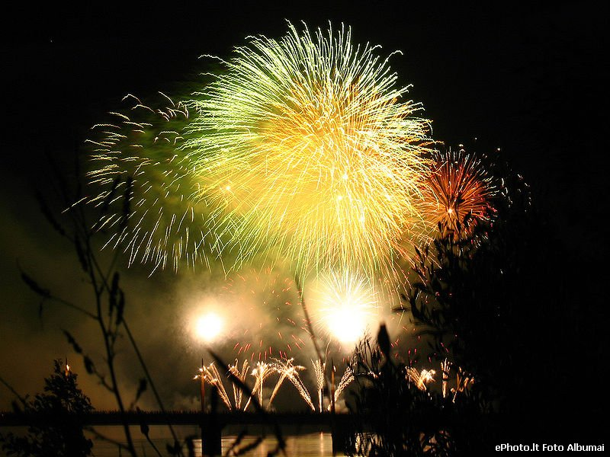
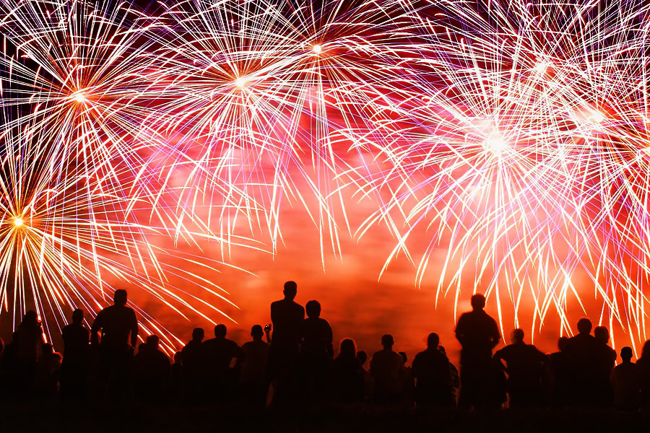
Чили.
В Чили нельзя ругаться в новогодние праздники, люди стараются быть как можно доброжелательнее, в т.ч. и к незнакомым людям.
С Новым годом принято поздравлять просто прохожих, с которыми встречаются на улице.
Так как население Чили многонационально, здесь есть причудливые новогодние традиции.

Slide 9
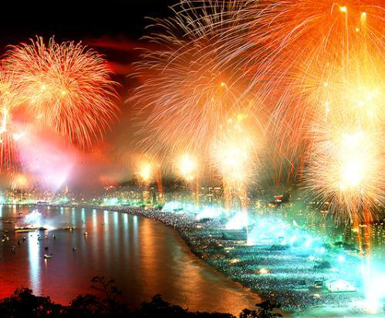
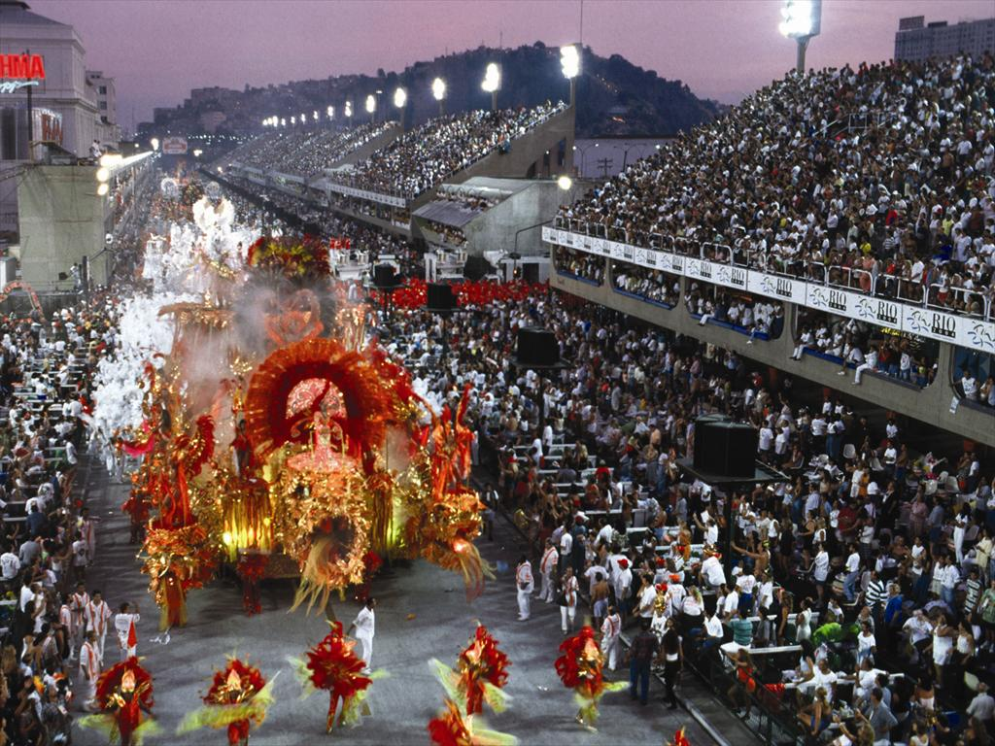
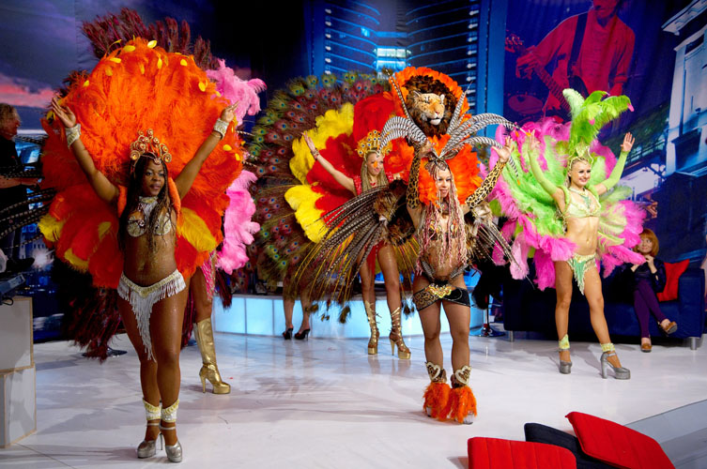
Бразилия.
Новый год в этой удивительной стране является летним праздником, т.к. начинается в разгар лета.
Умение весело и безудержно отмечать праздники является национальной чертой бразильского народа
Стиль празднования Нового года здесь уникален. Ничего подобного нельзя представить ни в одной стране мира.

